Slide 1

Lógica de Programação
Módulo 1
Aula 10 – Arquivo de Dados
Prof. André Marcelo Panhan

Slide 2
Conteúdo
Arquivo de Dados
  Conceitos Básicos
  Abertura, Leitura, Gravação e Fechamento de Arquivos
  Movimentação de Registros
  Macro Fluxos

Slide 3
Arquivo de Dados
Introdução
  Os dados manipulados até o momento, estavam em memória, ou seja, após a execução do diagrama os dados se perdiam.
  Para resolver esse problema começaremos a trabalhar com arquivos, onde poderemos guardar os dados e também manipula-los.
  Para isso necessitamos rever alguns conceitos como:
    Campos
    Registros
    Arquivos

Slide 4
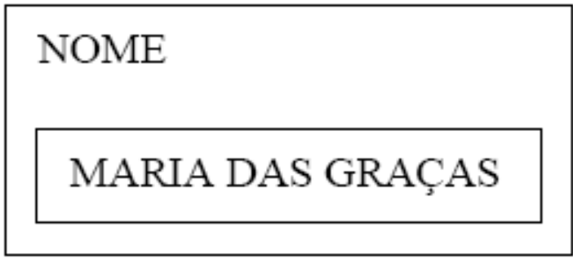
Arquivo de Dados
Conceitos Básicos
  CAMPO é um espaço reservado em memória para receber informações (dados).
    Exemplo: Campo Nome, Campo Endereço
    Campo na memória

Slide 5
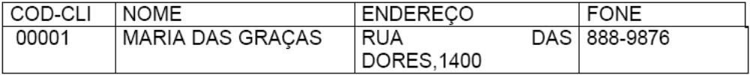
Arquivo de Dados
Conceitos Básicos
  REGISTRO é um conjunto de campos
    Exemplo: Registro de Clientes

Slide 6
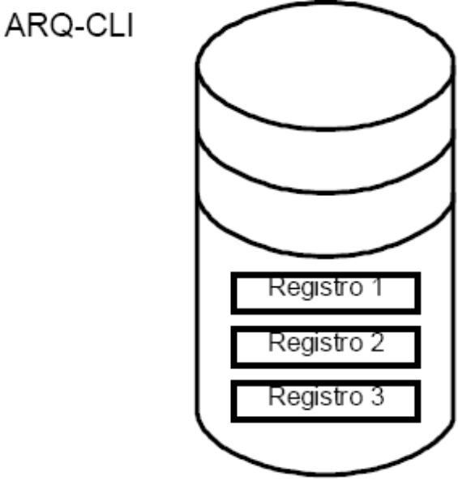
Arquivo de Dados
Conceitos Básicos
  ARQUIVO é um conjunto de registros
    Exemplo: O arquivo de Clientes da Empresa, onde estão armazenados os dados de todos os clientes da empresa.

Slide 7
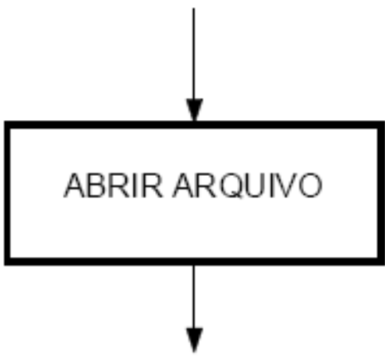
Arquivo de Dados
Abertura de Arquivos
  Toda vez que for necessário trabalhar com arquivo, primeiramente precisamos ABRIR o arquivo.
  Abrir o arquivo significa alocar o periférico (disco, disquete) em que o arquivo se encontra, e deixá-lo disponível para leitura/gravação.
  O símbolo para
  abertura de arquivo:

Slide 8
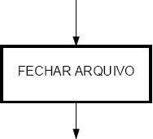
Arquivo de Dados
Fechamento de Arquivos
  Da mesma maneira que precisamos abrir um arquivo antes do processamento, também se faz necessário o fechamento do mesmo, para que suas informações não possam ser violadas ou danificadas.
  Fechar um arquivo significa liberar o periférico que estava sendo utilizado.
  O símbolo para
  fechamento de arquivo:

Slide 9
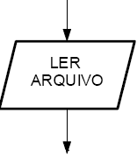
Arquivo de Dados
Leitura de Arquivos
  Após abrir um arquivo é necessário LER os dados que estão em disco e transferi-los para memória.
  Essa transferência é feita por registro.
  Esse procedimento é gerenciado pelo próprio sistema operacional.
  O símbolo para
  leitura de arquivo:

Slide 10
Arquivo de Dados
Leitura de Arquivos
  Toda vez que abrimos um arquivo ele posiciona o “ponteiro” no primeiro registro, ou seja, no início do arquivo.
  Para que possamos trabalhar com os dados se torna necessário sabermos onde está o ponteiro do registro.

Slide 11
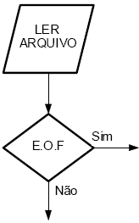
Arquivo de Dados
Leitura de Arquivos
  Isso poderemos fazer testando se o ponteiro está no início (BOF – Bottom Of File) ou no final do arquivo (EOF – End Of File).
  Esse é sempre executado após a leitura do registro (mudança da posição do ponteiro).
  Simbolicamente podemos
  representar esse passo da
  seguinte maneira.

Slide 12
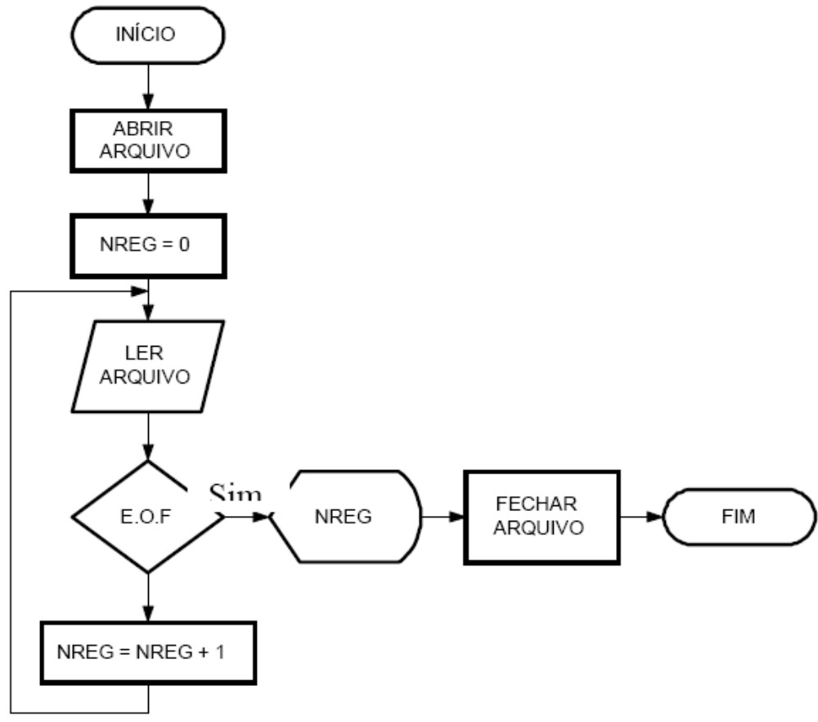
Arquivo de Dados
Exemplo de
Diagrama de Blocos

Slide 13
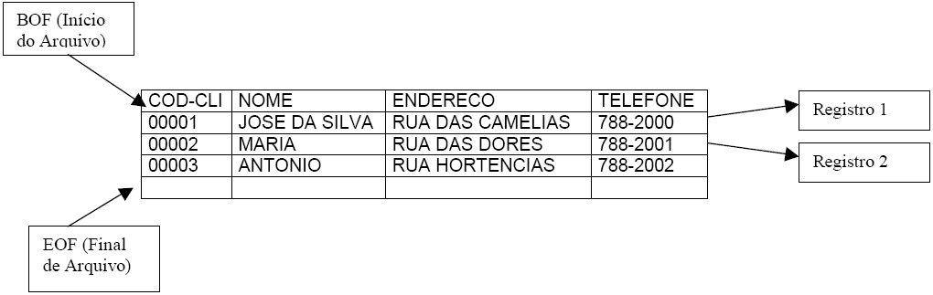
Arquivo de Dados
Movimentação de Registros
  Quando um arquivo é aberto o ponteiro está no primeiro registro.
  A cada leitura do Arquivo o ponteiro se movimenta para o próximo registro e assim por diante.
  Como mostra a figura abaixo:

Slide 14
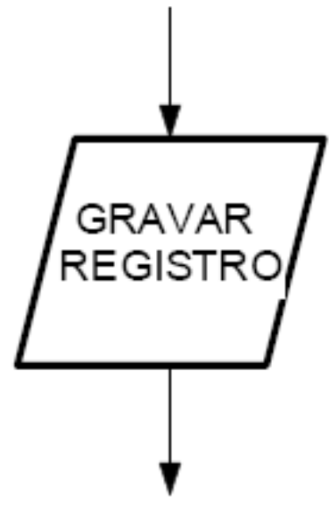
Arquivo de Dados
Gravação de Arquivos
  Da mesma maneira que os registros são lidos de um arquivo, também devemos gravar registros em um arquivo.
  A gravação consiste na transferência de um registro da memória, para um periférico (disco, disquete).
  O símbolo para
  gravação de arquivos:

Slide 15
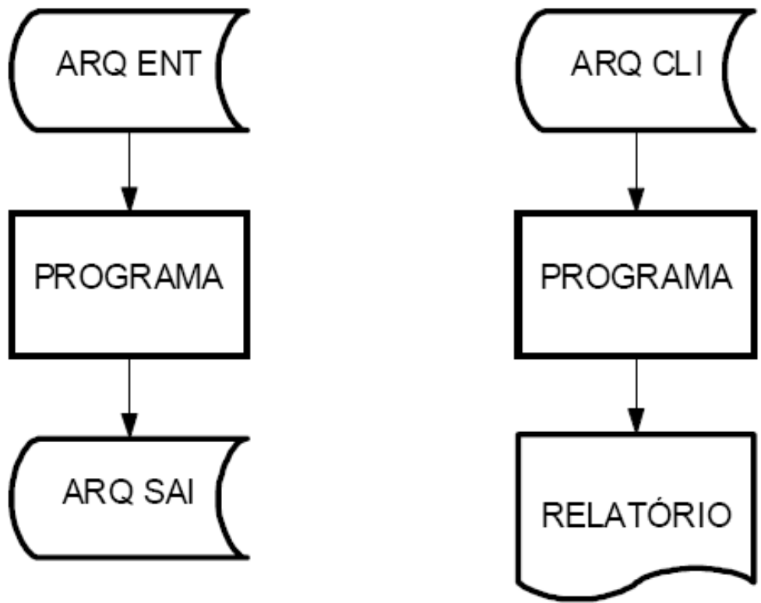
Arquivo de Dados
Macro Fluxos
  O macro fluxo é a representação gráfica dos arquivos que serão processados em um programa.

Slide 16
Arquivo de Dados
Exercício 1
  Foi realizada uma pesquisa entre os 20 habitantes de uma região. Para gerar dados estasticos foi solicitado o desenvolvimento de 2 algoritmos:
    Desenvolva um algoritmo para coletar os dados de idade, sexo (M/F) e salário, armazenando em um arquivo.
    Em seguida, elabore um segundo algoritmo para ler os dados da pesquisa (arquivo) e informar:
      A média de salário do grupo
      Maior e menor idade do grupo
      Quantidade de mulheres com salário até R$ 100,00
      Quantidade de homens

Slide 17
Arquivo de Dados
Exercício 2
  Para calcular o Preço de Venda dos produtos de uma empresa, foi solicitado o desenvolvimento de 2 algoritmos:
    Desenvolva um algoritmo para armazenar em um arquivo os seguintes campos dos Produtos: Código do produto, Descrição, Quantidade em Estoque, Preço de custo, Margem Custo/Venda.
    Em seguida, elabore um segundo algoritmo para ler o arquivo de produtos e apresentar os seguintes campos:
      Código do Produto e Preço de Venda.
        Utilize o calculo:
        Preço de Venda = Preço de Custo * Margem CustoVenda.

Slide 18
Arquivo de Dados
Exercício 3
  Para verificar os produtos que precisam ser comprados, foi solicitado o desenvolvimento de 2 algoritmos:
    Desenvolva um algoritmo para cadastrar produtos em um arquivo de dados, com as seguintes informações:
      Código do produto (CODPROD), Quantidade Mínima (QTDMIN), Quantidade Máxima (QTDMAX) e a quantidade em estoque (QTDEST) de cada produto.
    Em seguida, elabore um algoritmo para ler o arquivo de dados e apresentar os produtos que precisam ser comprados e a quantidade a ser adquirida. Sabendo que um produto somente deverá ser comprado quando a quantidade em estoque for menor ou igual a quantidade mínima:
      QTCOMPRAR = (QTDMAX – QTDEST)
    Apresentar o Código do Produto e Quantidade a Comprar

Slide 19
Próxima Aula
Relatórios
  Características dos Formulários
  Controle de linhas e salto de páginas
  Impressão de Cabeçalho e Estética de Página

